Slide 1



RECODE OF LOL / ROL
AI를 이용한 승률 예측 사이트
AI-based winning rate prediction site

Slide 2

First semester of 2024
CONTENTS
01 팀 및 프로젝트 개요
팀 구성 및 조원 역할 부여
프로젝트 구성 소개
02 계획 및 과정
개발 계획 및 과정
사용 플랫폼 소개
03 WEB & AI

Slide 3



01 팀 및 프로젝트 개요
2024 TEAM PROJECT
RECODE OF LEAGUE OF LEGEND
ㆍ팀 구성
프로젝트 소개
프로젝트 목표
김영현
김동욱
YoungHyeon1
YoungHyeon1
팀장, AWS 구축
백엔드
강동균
홍태의
DongGyunKang
Undery33
프론트엔드
AI 개발, 자료 작성

Slide 4







01 팀 및 프로젝트 개요
2024 TEAM PROJECT
RECODE OF LEAGUE OF LEGEND
팀 구성
ㆍ프로젝트 소개
프로젝트 목표

Slide 5
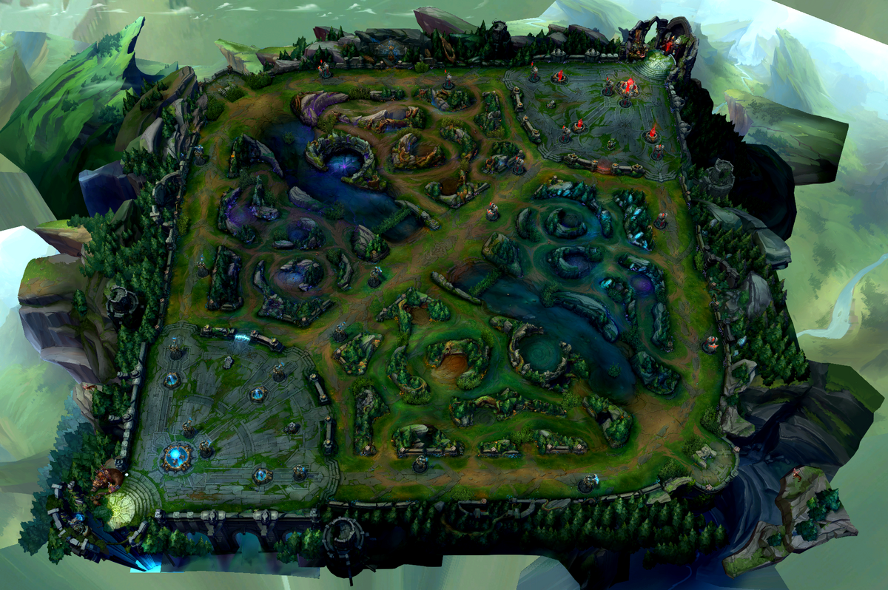
01 팀 및 프로젝트 개요
2024 TEAM PROJECT
RECODE OF LEAGUE OF LEGEND
팀 구성
ㆍ프로젝트 소개
프로젝트 목표

Slide 6





01 팀 및 프로젝트 개요
2024 TEAM PROJECT
RECODE OF LEAGUE OF LEGEND
팀 구성
프로젝트 소개
ㆍ프로젝트 목표
CHAMPIONS
MATCH RESULT
AI MATCH RATE

Slide 7










02 계획 및 과정
2024 TEAM PROJECT
RECODE OF LEAGUE OF LEGEND
ㆍ개발 계획
사용 플랫폼
타임라인 및 일정
Pull Request
Git-flow 전략
Code Review
deploy
Developer
Users

Slide 8










02 계획 및 과정
2024 TEAM PROJECT
RECODE OF LEAGUE OF LEGEND
개발 계획
ㆍ사용 플랫폼
타임라인 및 일정
S3
SNS
RDS
Athena
BationHost

Slide 9
02 계획 및 과정
2024 TEAM PROJECT
RECODE OF LEAGUE OF LEGEND
개발 계획
사용 플랫폼
ㆍ타임라인 및 일정
계획 작성
GIT 생성
API 크롤링
AI 코드 작성
AI 학습
FRONT-END 작성
BACK-END 작성
보고서 작성
4/1
5/1
6/1

Slide 10
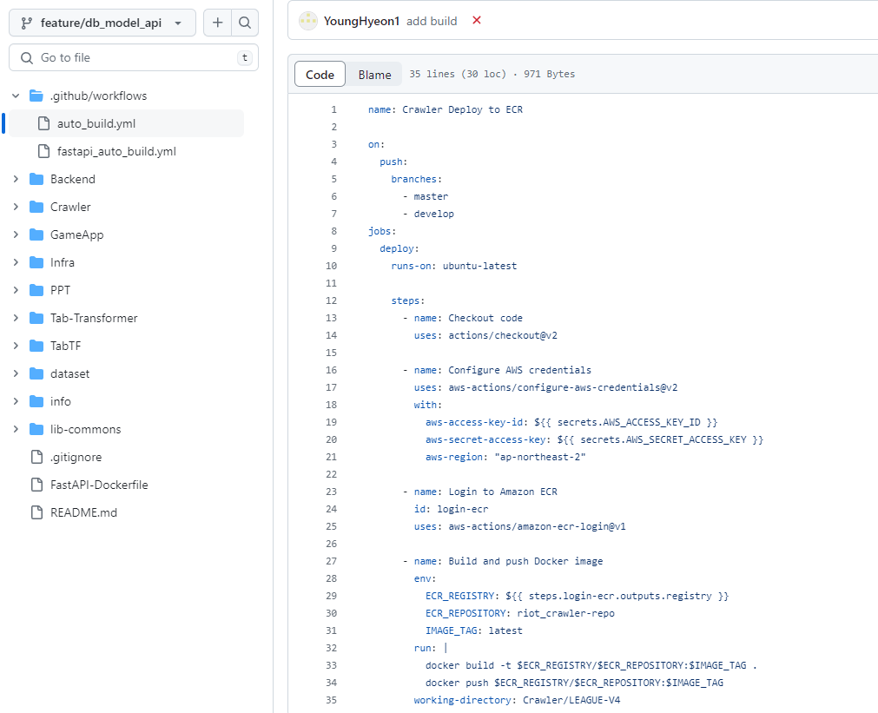
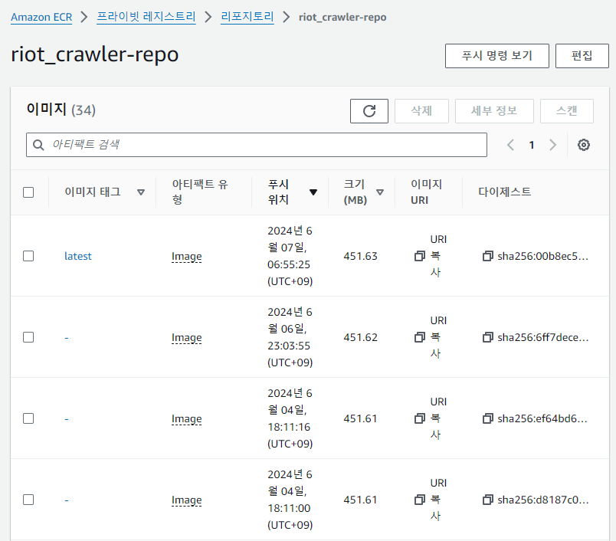
03 WEB & AI
2024 TEAM PROJECT
RECODE OF LEAGUE OF LEGEND
ㆍAWS
FRONT-END
BACK-END
AI

Slide 11
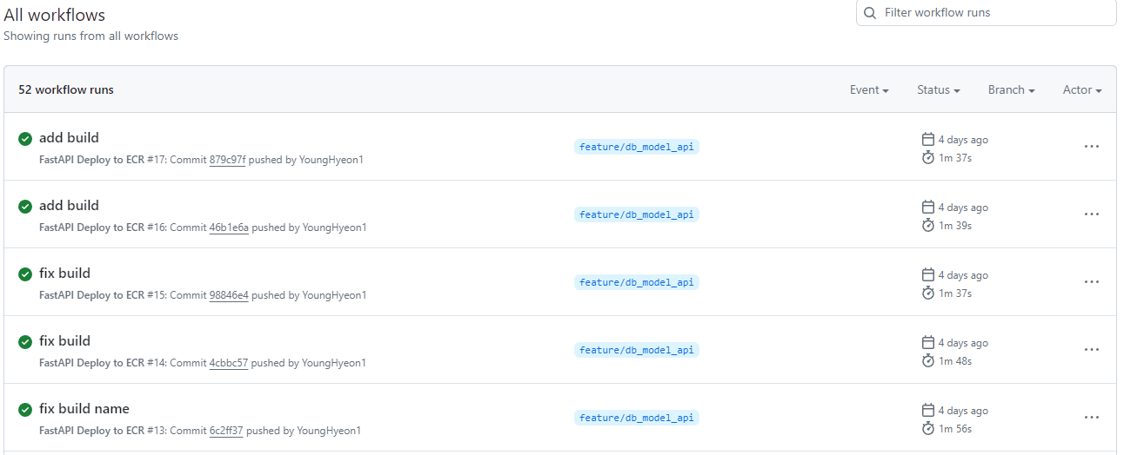
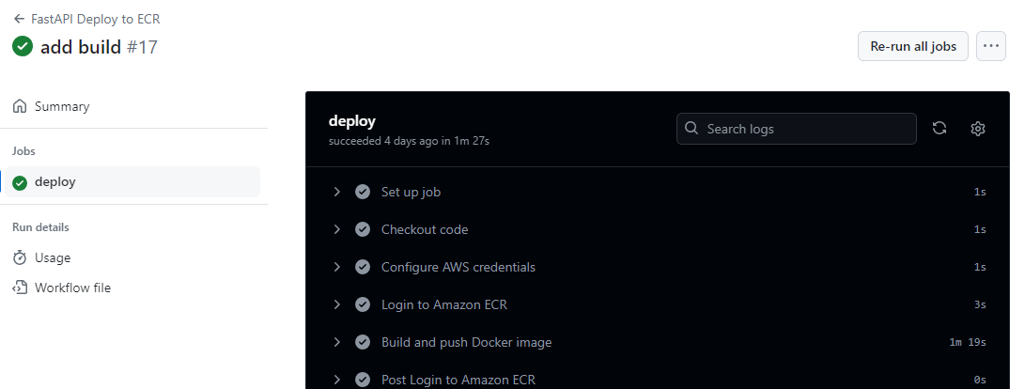
03 WEB & AI
2024 TEAM PROJECT
RECODE OF LEAGUE OF LEGEND
ㆍAWS
FRONT-END
BACK-END
AI

Slide 12










03 WEB & AI
2024 TEAM PROJECT
RECODE OF LEAGUE OF LEGEND
ㆍAWS
FRONT-END
BACK-END
AI
AWS Cloud
ECR
VPC
Secrets Manager
Fargate
API Key
IGW
S3
Riot Server
Container
SNS
Endpoints

Slide 13
03 WEB & AI
2024 TEAM PROJECT
RECODE OF LEAGUE OF LEGEND
ㆍAWS
FRONT-END
BACK-END
AI
LEAGUE-V4
"tier": "CHALLENGER", summonerId:"eN2A3vyude4eCiG0JDoMzVp0cAtGZ4dLFv4PdTVO7FHEMSIOiBZzAApRzA"
SUMMONER-V4
"id": "eN2A3vyude4eCiG0JDoMzVp0cAtGZ4dLFv4PdTVO7FHEMSIOiBZzAApRzA",
"puuid": "yT0ek4ED57brX47eLe5M7gFX8GRr3M0FTesKlNK5Vw2QRh0_bn-lH-tF55-5L08ytrQYpjVJEpIlQw"
MATCH-V5
[ KR_6432688742, KR_64326900956, KR_6432696459 ]
"info": {
"gameCreation": 1680392463838,
"gameDuration": 2288,
"gameEndTimestamp": 1680394818355,
"gameId": 6432696459,

Slide 14
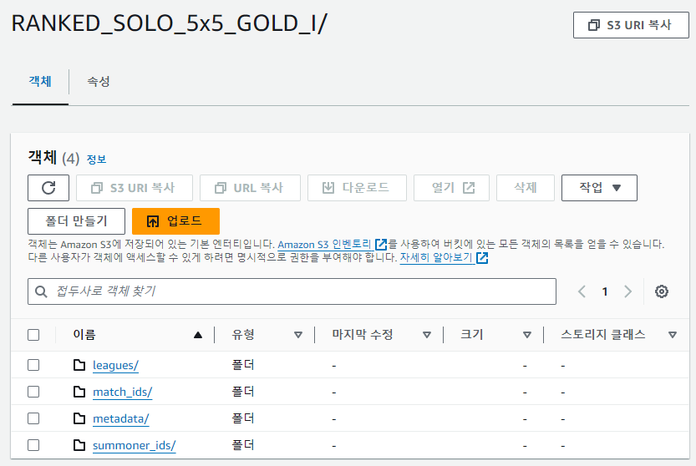
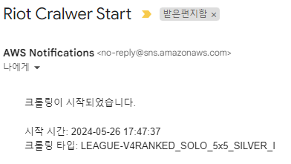
03 WEB & AI
2024 TEAM PROJECT
RECODE OF LEAGUE OF LEGEND
ㆍAWS
FRONT-END
BACK-END
AI

Slide 15
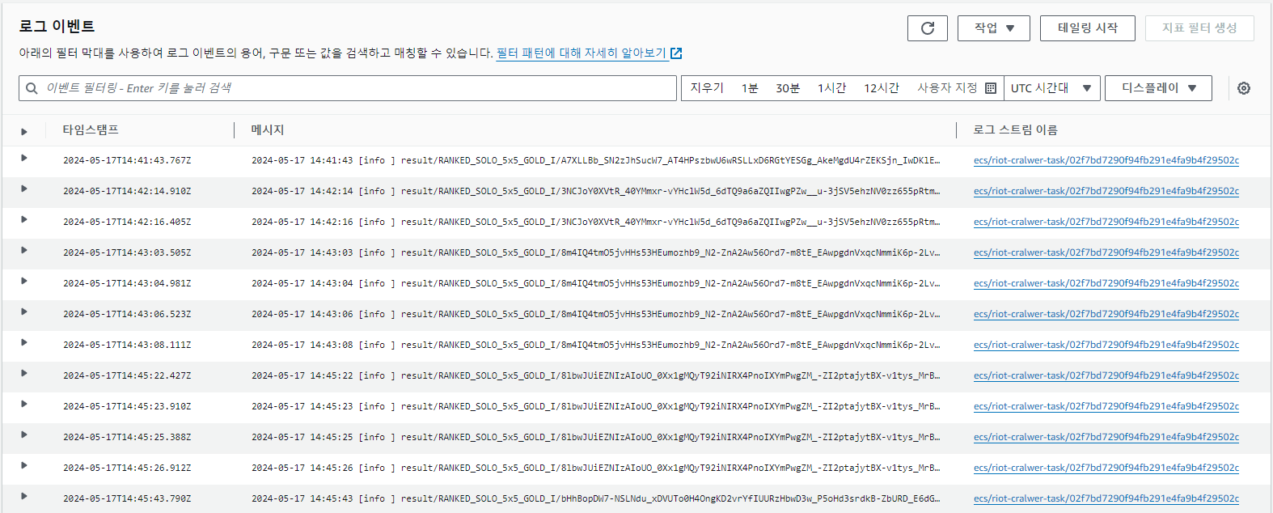
03 WEB & AI
2024 TEAM PROJECT
RECODE OF LEAGUE OF LEGEND
ㆍAWS
FRONT-END
BACK-END
AI

Slide 16
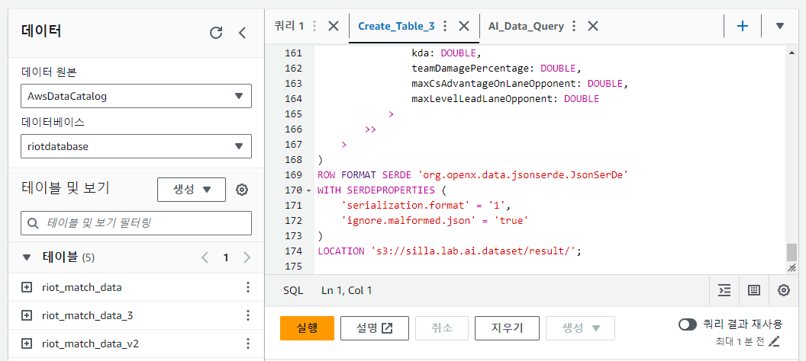
03 WEB & AI
2024 TEAM PROJECT
RECODE OF LEAGUE OF LEGEND
ㆍAWS
FRONT-END
BACK-END
AI
Total: 900,000

Slide 17

03 WEB & AI
2024 TEAM PROJECT
RECODE OF LEAGUE OF LEGEND
AWS
ㆍ FRONT-END
BACK-END
AI

Slide 18
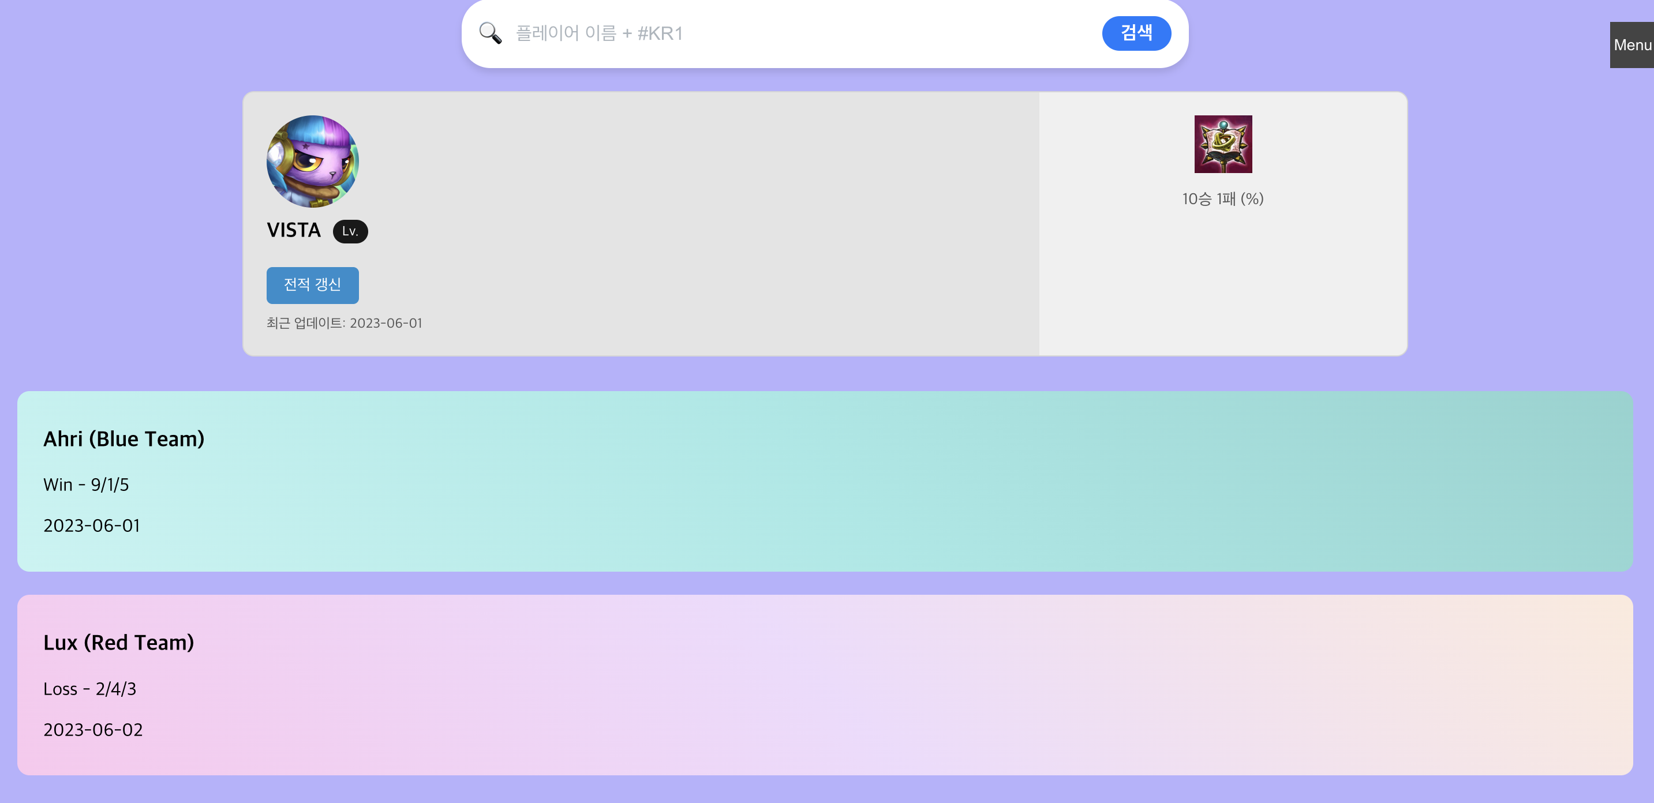
03 WEB & AI
2024 TEAM PROJECT
RECODE OF LEAGUE OF LEGEND
AWS
ㆍ FRONT-END
BACK-END
AI

Slide 19
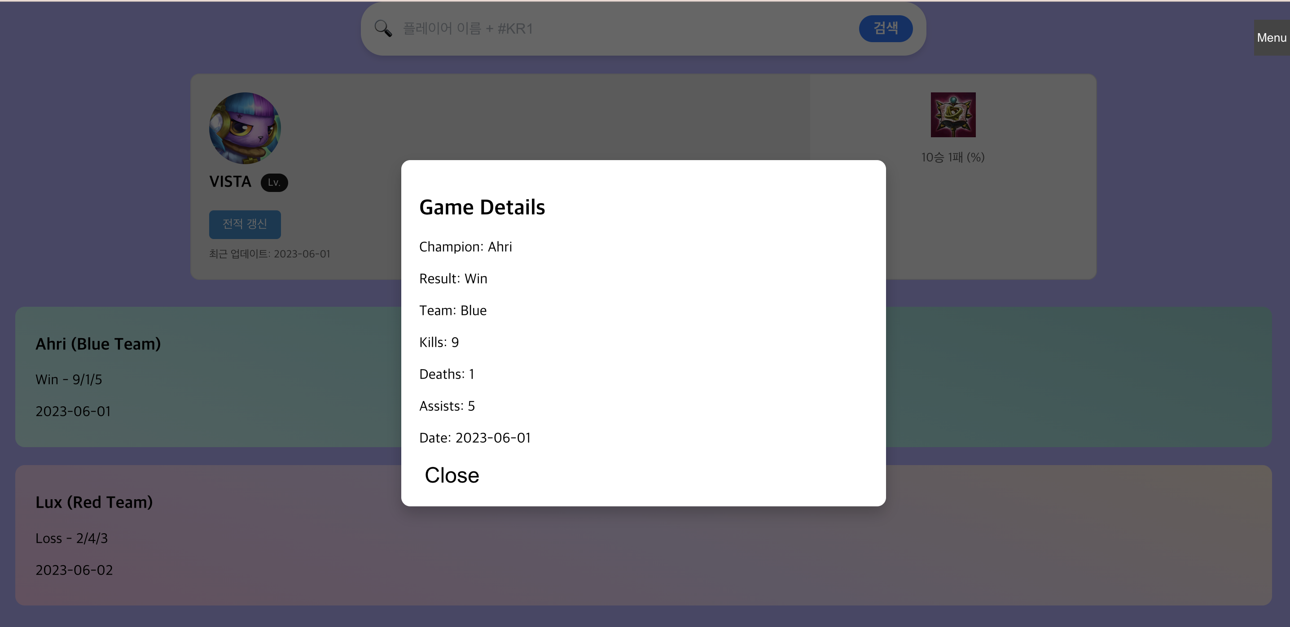
03 WEB & AI
2024 TEAM PROJECT
RECODE OF LEAGUE OF LEGEND
AWS
ㆍ FRONT-END
BACK-END
AI

Slide 20
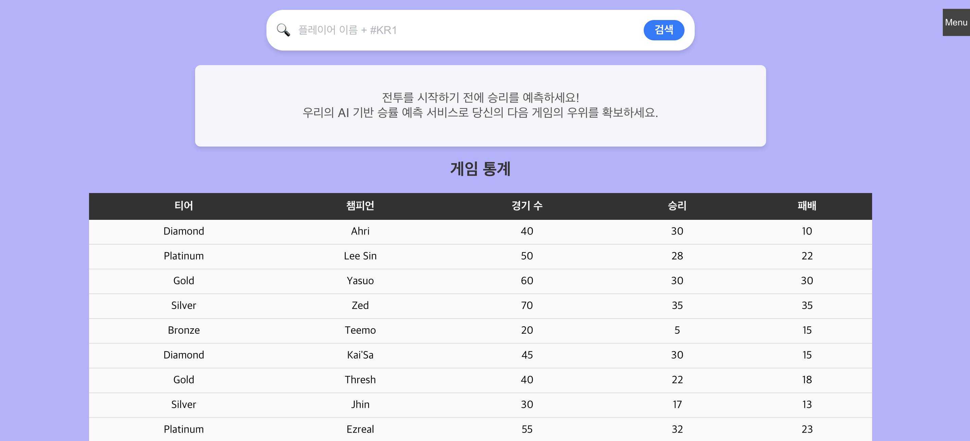
03 WEB & AI
2024 TEAM PROJECT
RECODE OF LEAGUE OF LEGEND
AWS
ㆍ FRONT-END
BACK-END
AI

Slide 21







03 WEB & AI
2024 TEAM PROJECT
RECODE OF LEAGUE OF LEGEND
AWS
FRONT-END
BACK-END
TRANSFORMER
AWS Cloud
Public subnet
Private subnet
VPC
FastAPI Traffic Security group
FastAPI
IGW
Router
Container
Amazon RDS
Router
Riot Server
Queue
Endpoints
Lambda function
BastionHost
NAT gateway
Model

Slide 22


03 WEB & AI
2024 TEAM PROJECT
RECODE OF LEAGUE OF LEGEND
AWS
FRONT-END
BACK-END
AI
AWS Cloud
Public subnet
Private subnet
VPC
FastAPI Traffic Security group
FastAPI
ALB
Container
IGW
Router
Amazon RDS
Users
Router
Lambda function
BastionHost
Queue
Endpoints
NAT gateway
Model

Slide 23
03 WEB & AI
2024 TEAM PROJECT
RECODE OF LEAGUE OF LEGEND
AWS
FRONT-END
BACK-END
AI
Riot Server
FastAPI
Container
Queue
Lambda function
Amazon RDS

Slide 24



DB Migration
03 WEB & AI
2024 TEAM PROJECT
RECODE OF LEAGUE OF LEGEND
AWS
FRONT-END
BACK-END
AI
Table Autogenerate
Relation mapping
Table Version Up/Down
Alembic Version
RDS
Alembic Version | Description
060ccd07_add_riot_table | Riot API Key 선점, 호출시간 제어하기 위해 생성된 테이블입니다.
0d57079_fix_league_user | League와 users_leagues 의 필드를변경합니다.
4db5e2a_request_table | FastAPI의 Request와 Task 를 제어하기 위해 생성된 테이블입니다
A83bfc7_fix_leagues | Users_leagues 테이블을 생성하며 league의 필드를정규화 합니다.
E2753dc_init_table | Matches, users 테이블과 users_matches N:M 테이블을 생성합니다.
Ed921c9_fix_users_add | League,users 테이블과 league N:M 테이블 생성합니다.

Slide 25
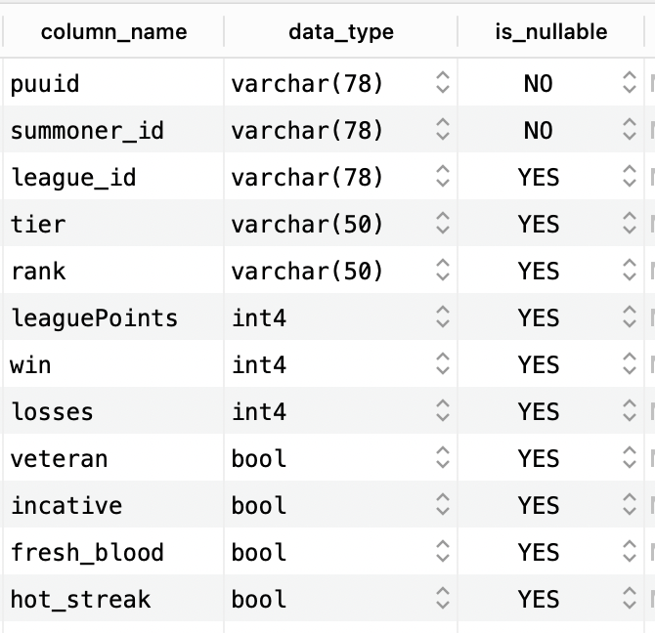
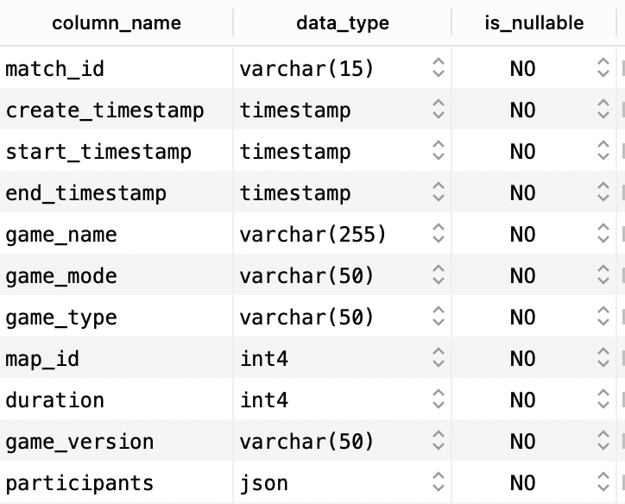
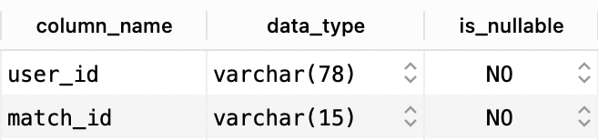
Matche Database
03 WEB & AI
2024 TEAM PROJECT
RECODE OF LEAGUE OF LEGEND
AWS
FRONT-END
ㆍ BACK-END
AI
Users Table
Matches Table
Users Matches

Slide 26
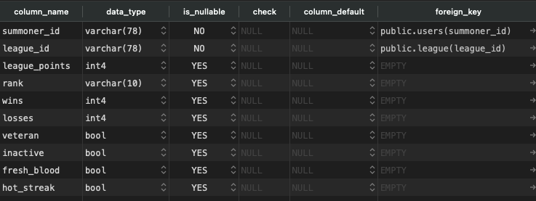
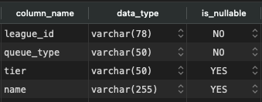
League Database
03 WEB & AI
2024 TEAM PROJECT
RECODE OF LEAGUE OF LEGEND
AWS
FRONT-END
ㆍ BACK-END
AI
League Table
User League table

Slide 27
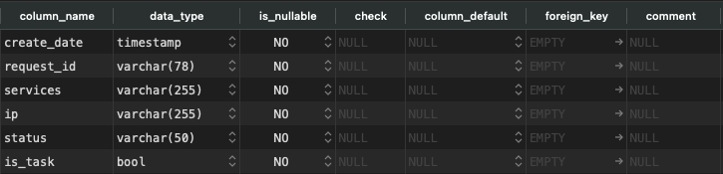
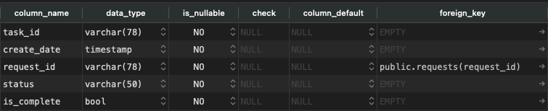
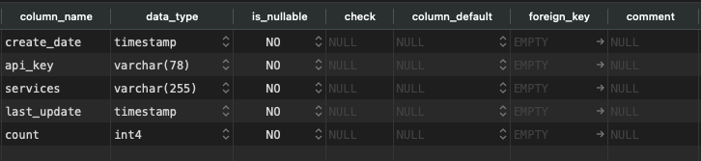
Request Database
03 WEB & AI
2024 TEAM PROJECT
RECODE OF LEAGUE OF LEGEND
AWS
FRONT-END
ㆍ BACK-END
AI
Request table
Task table
APIKeyUsage table

Slide 28

03 WEB & AI
2024 TEAM PROJECT
RECODE OF LEAGUE OF LEGEND
AWS
FRONT-END
ㆍ BACK-END
AI
app ├── alembic
├── api
├── core
├── schemas ├── tests ├── main.py
├── lib-commons SQLAlchemy 모델 정의 └── Infra Lambda 코드 관리

Slide 29
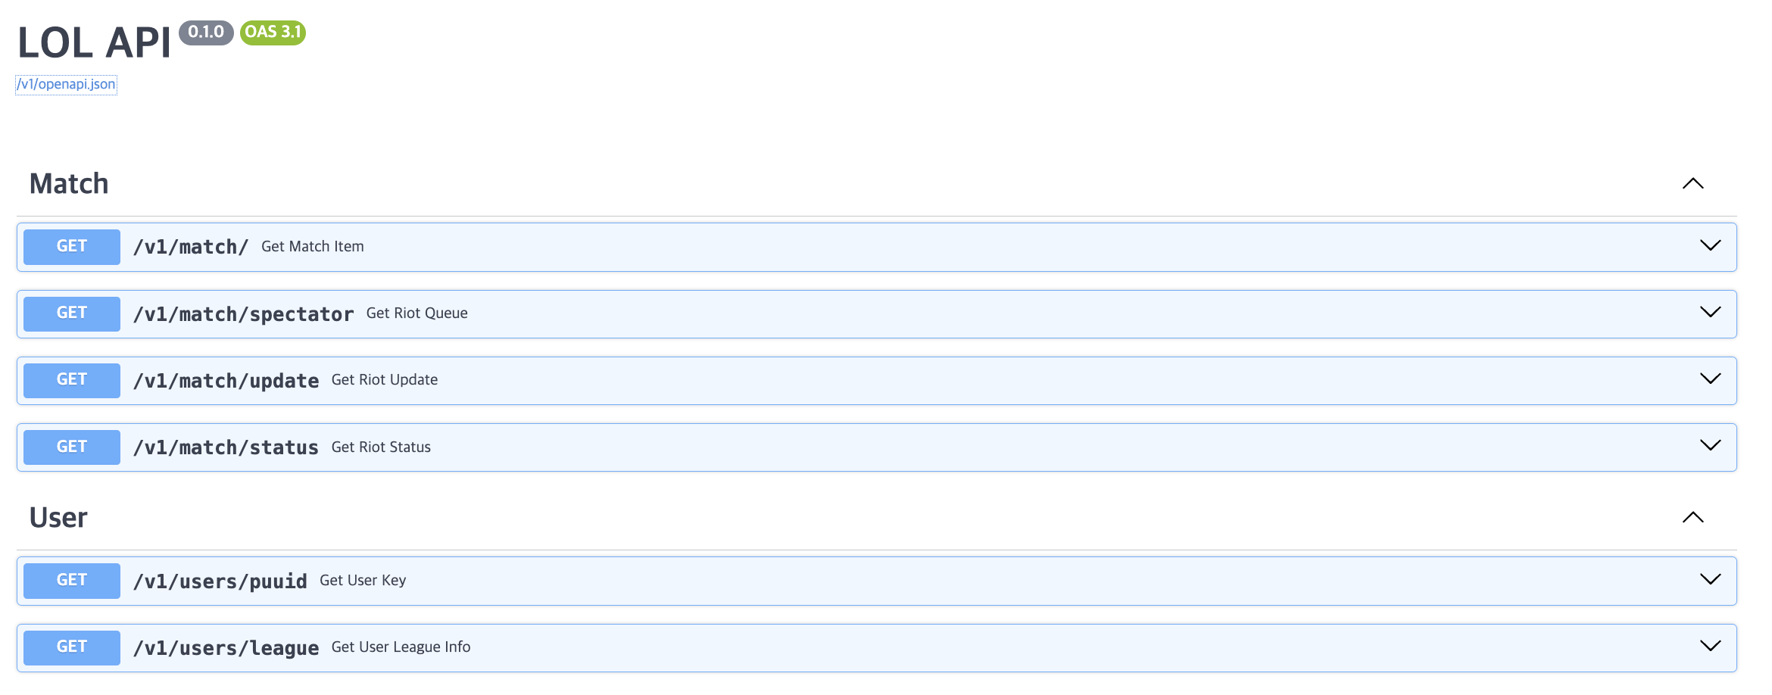
03 WEB & AI
2024 TEAM PROJECT
RECODE OF LEAGUE OF LEGEND
AWS
FRONT-END
ㆍ BACK-END
AI

Slide 30







03 WEB & AI
2024 TEAM PROJECT
RECODE OF LEAGUE OF LEGEND
AWS
FRONT-END
BACK-END
ㆍ AI

Slide 31

03 WEB & AI
2024 TEAM PROJECT
RECODE OF LEAGUE OF LEGEND
AWS
FRONT-END
BACK-END
ㆍ AI
matchId | gameId | gameMode | gameversion | … | primaryStyle | subStyle | win
KR_697522.. | 6975226.. | CLASSIC | 14.4.562.8237 | … | 8369 | 8473 | False
KR_700292.. | 7002920.. | CLASSIC | 14.6.570.6276 | … | 8230 | 8345 | True
KR_697018.. | 6970181.. | CLASSIC | 14.4.562.8237 | … | 8008 | 8444 | True
KR_698984.. | 6989844.. | CLASSIC | 14.5.565.1230 | … | 8439 | 8451 | False
KR_700281.. | 7002814.. | CLASSIC | 14.6.570.6276 | … | 8112 | 8347 | False

Slide 32
03 WEB & AI
2024 TEAM PROJECT
RECODE OF LEAGUE OF LEGEND
AWS
FRONT-END
BACK-END
ㆍ AI
빈 데이터(NULL, NaN) 제거
중복되는 데이터가 포함된 열 제거
빈 데이터를 학습 시 잘못된 패턴을 학습하거나
가중치 업데이트 과정에 부정적인 영향을 미쳐
예측 결과의 신뢰성을 하락하는 원인이 된다.
중복되는 데이터는 학습 시에 불필요한 학습을
하게 되어 메모리와 학습 시간 등을 낭비하게 된다.
PREPROCESSING
BOOL 타입 변환
범주형 데이터 / 수치형 데이터
머신러닝 모델은 수학적 연산을 기반으로
작동한다. 이진 연산으로 변환 시 연산이 간편해진다.
범주형 데이터와 수치형 데이터의 전처리 방법은
각각 다른 전처리 방법을 필요로 한다.

Slide 33
03 WEB & AI
2024 TEAM PROJECT
RECODE OF LEAGUE OF LEGEND
AWS
FRONT-END
BACK-END
ㆍ AI
if 'Unnamed: 0' in data.columns:
data.drop(['Unnamed: 0'], axis=1, inplace=True)
data.drop(['matchId', 'gameId', 'gameMode', 'gameVersion', 'championName'], axis=1, inplace=True)
data = data.dropna(subset=['teamPosition'])
data.head()
[2]
for column in data.columns:
if data[column].dtype == 'bool':
data[column] = data[column].astype(int)
[5]
for cl in data.columns:
if data[cl].dtype == np.int32:
data[cl] = data[cl].astype(np.int64)
[9]
numeric_columns = data.select_dtypes(exclude=['object']).columns.tolist()
categorical_columns = data.select_dtypes(include=['object']).columns.tolist()
[10]

Slide 34
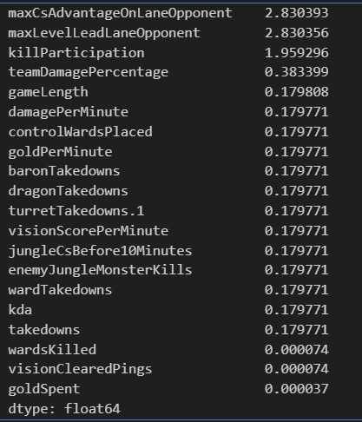
03 WEB & AI
2024 TEAM PROJECT
RECODE OF LEAGUE OF LEGEND
AWS
FRONT-END
BACK-END
ㆍ AI
[3]
print((data.isnull().sum()/len(data)*100).sort_values(ascending=False)[:20])

Slide 35
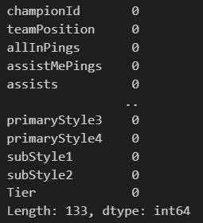
03 WEB & AI
2024 TEAM PROJECT
RECODE OF LEAGUE OF LEGEND
AWS
FRONT-END
BACK-END
ㆍ AI
numeric = data.select_dtypes(include=['int', 'float'])
columns_to_impute = numeric.columns[1:-4]
for col in columns_to_impute:
data[col] = data[col].fillna(data[col].median())
[4]
[7]
print(data.isnull().sum())

Slide 36
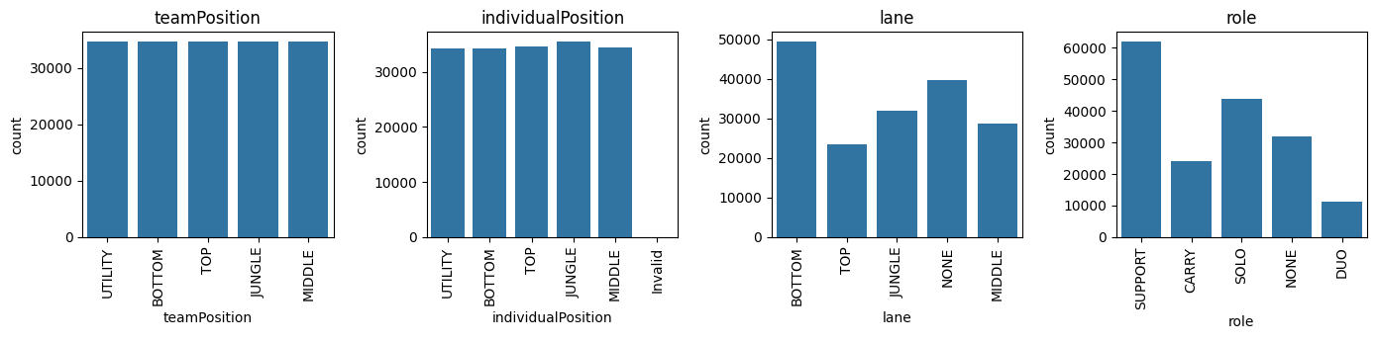
03 WEB & AI
2024 TEAM PROJECT
RECODE OF LEAGUE OF LEGEND
AWS
FRONT-END
BACK-END
ㆍ AI

Slide 37
03 WEB & AI
2024 TEAM PROJECT
RECODE OF LEAGUE OF LEGEND
AWS
FRONT-END
BACK-END
ㆍ AI
teamPosition | championId | primaryStyle
MIDDLE | 42 | 8369
TOP | 75 | 8226
JUNGLE | 19 | 9104
BOTTOM | 33 | 8242
teamPosition | championId | primaryStyle
3 | 31 | 12
1 | 65 | 9
2 | 32 | 1
0 | 12 | 14
label_encoders = {feature: LabelEncoder() for feature in categorical_columns}
for feature in categorical_columns:
data[feature] = label_encoders[feature].fit_transform(data[feature])

Slide 38
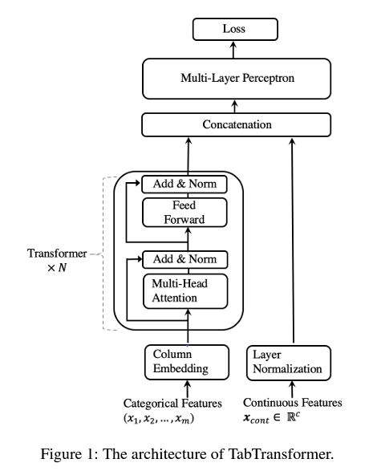
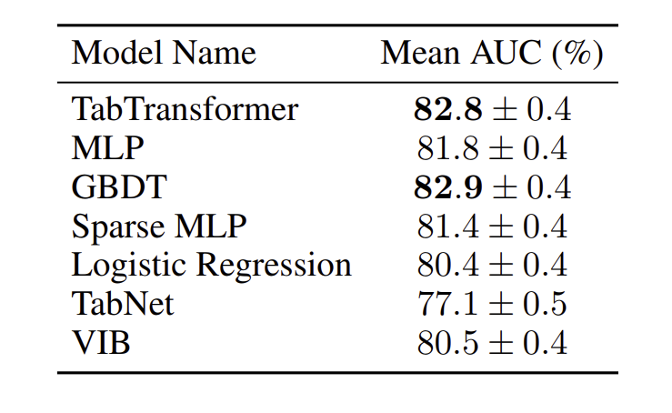
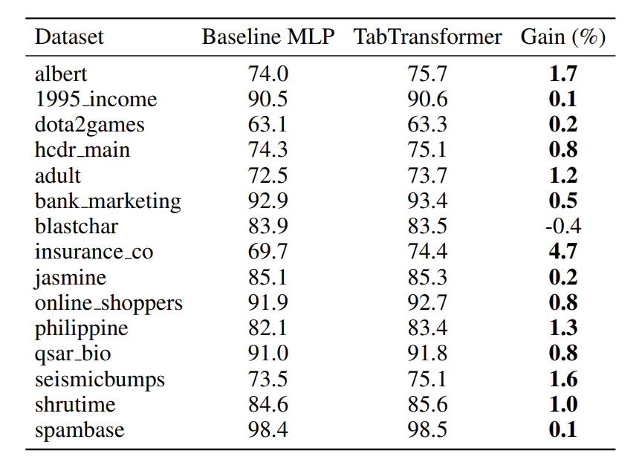
03 WEB & AI
2024 TEAM PROJECT
RECODE OF LEAGUE OF LEGEND
AWS
FRONT-END
BACK-END
ㆍ AI
동일한 조건에서 각 모델의 AUC(%)를 비교하였을 때,
MLP보다 성능이 우수하고 GBDT와 비슷하였음.
Transformer layer를 제거하고 나머지 구성 요소를 수정 후 원래
TabTransformer와 비교하였을 때, AUC가 평균 1.0% 상승됨.
성능 비교

Slide 39





03 WEB & AI
2024 TEAM PROJECT
RECODE OF LEAGUE OF LEGEND
AWS
FRONT-END
BACK-END
ㆍ AI
INTERFACE
FRAMEWORK
IDE
PROCESS
CUDA
/
GeForce RTX 3060 Ti
Ryzen 5 3600 6-Core

Slide 40
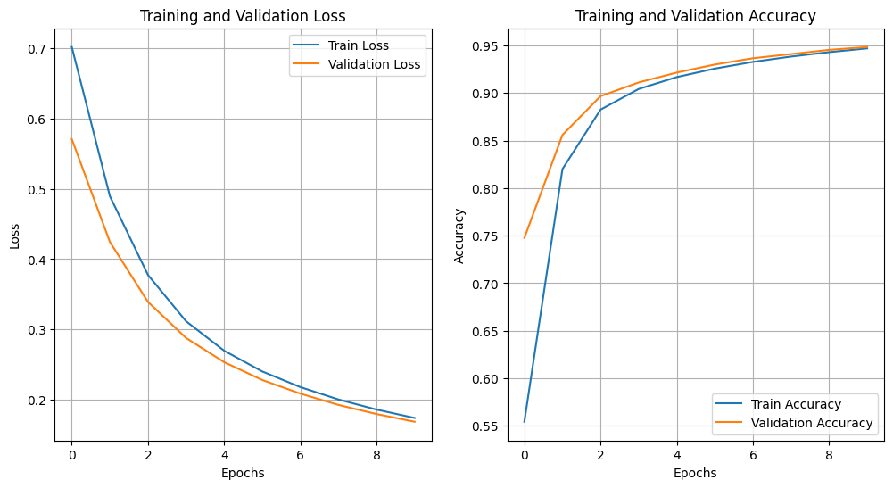
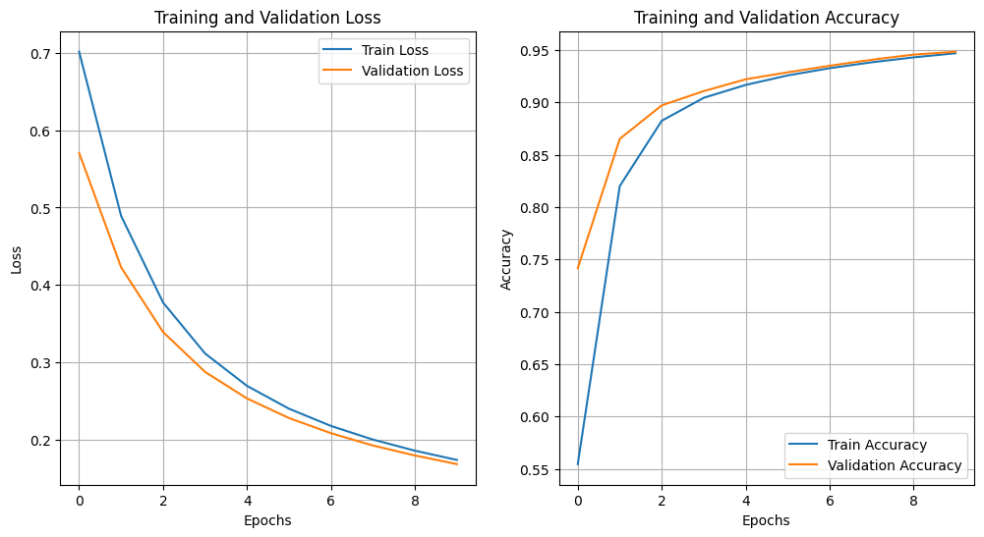
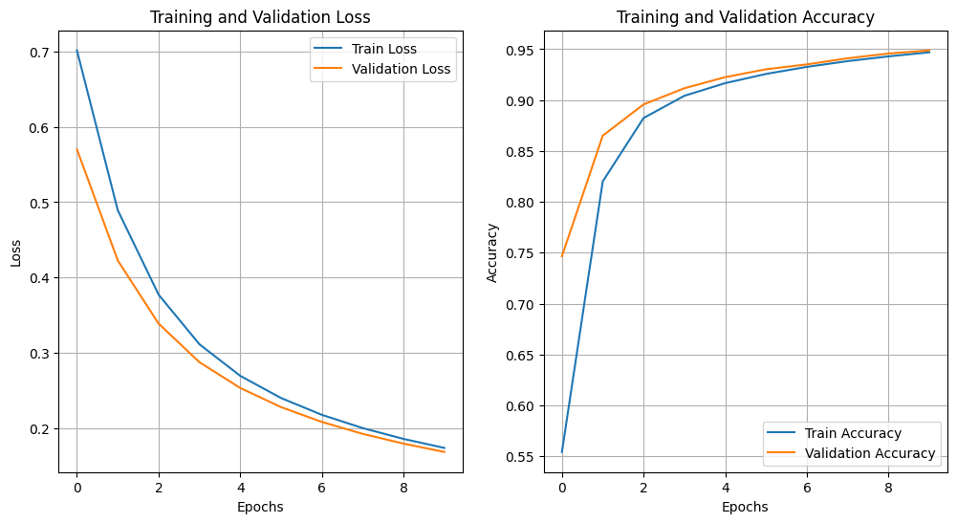

03 WEB & AI
2024 TEAM PROJECT
RECODE OF LEAGUE OF LEGEND
AWS
FRONT-END
BACK-END
ㆍ AI
params = {
'num_layers': [4, 6, 8, 16],
'num_heads': [2, 4, 8, 16],
'dropout_rate': [0.1, 0.2, 0.3],
}

Slide 41
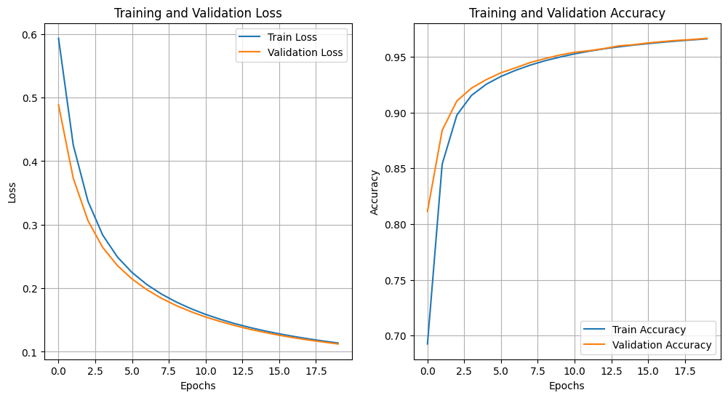
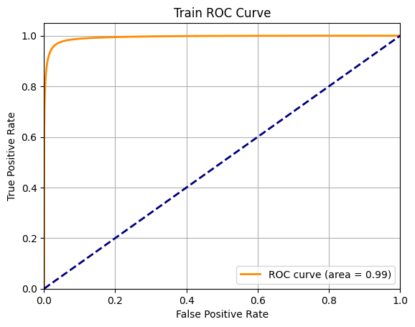
03 WEB & AI
2024 TEAM PROJECT
RECODE OF LEAGUE OF LEGEND
AWS
FRONT-END
BACK-END
ㆍ AI
Batch_size | embedding | Heads | Layers | Dropout_rate | Learning_rate | Weight_decay / L2
512 | 32 | 4 | 6 | 0.2 | 0.00001 | 0.01

Slide 42
03 WEB & AI
2024 TEAM PROJECT
RECODE OF LEAGUE OF LEGEND
AWS
FRONT-END
BACK-END
ㆍ AI
모델이 데이터를 외우지 않았는가?
학습할 데이터가 적었는가?
학습을 위한 데이터가 적으면
높은 값의 AUC-ROC가 출력될 수 있다.
2.6GB 크기의 데이터를 이용하였지만,
보다 더 많은 데이터를 필요로 할 수 있다.
데이터가 적음으로서 모델이 데이터를 외우는
경우(과적합)가 발생한다.
이런 경우 실제 운영 환경에서 성능이
저하될 수 있다.
Loss: 0.1123
Accuracy: 0.9664
F1 Score: 0.9663
AUC-ROC: 0.9940
데이터가 편향되어 있지 않은가?
데이터가 누수되지 않았는가?
데이터셋에 편향이 존재할 경우, 이러한 지표는
특정 클래스나 패턴에 대한 과도한 학습을
의미할 수 있다. 즉, 불균형 데이터셋일 수 있다.
훈련 데이터에 포함된 정보가 검증 데이터에 유출될 수 있다.
이러한 경우 비정상적으로 높은 성능을 보일 수 있다.

Slide 43
03 WEB & AI
2024 TEAM PROJECT
RECODE OF LEAGUE OF LEGEND
AWS
FRONT-END
BACK-END
ㆍ AI
Columns: 60
Rows: 6,690,481
Champion | tier | position | temId | kill | death | assist | … | gold | level | items | target
80 | BRONZE | MIDDLE | 100 | 17 | 13 | 12 |  | 18859 | 17 | 6035 | 1
54 | BRONZE | TOP | 100 | 5 | 14 | 4 |  | 17975 | 18 | 6662 | 1
136 | GOLD | UTILITY | 200 | 11 | 13 | 6 |  | 16671 | 18 | 3040 | 0
555 | SILVER | BOTTOM | 100 | 9 | 11 | 9 |  | 15771 | 16 | 3087 | 1

Slide 44
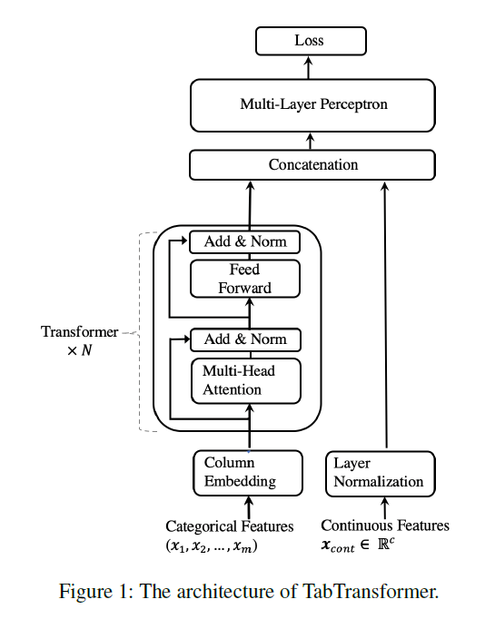
03 WEB & AI
2024 TEAM PROJECT
RECODE OF LEAGUE OF LEGEND
AWS
FRONT-END
BACK-END
ㆍ AI
PytorchTabular
Continuous Features: 35
Categorical Features: 25
Attention Blocks: 8
Multihead Attention: 8
Transformer hidden layer: 8
Auto lr find( cyclical learning rates for traing neual networks)
Accuracy: 0.983
F1 Score: 0.982
ROC AUC: 0.982

Slide 45
GAME-EXCLUSIVE SITE
THANK YOU

